Slide 1
«Удивись Новосибирску»
Выполнила: студентка 2 курса
ГБПОУ НСО «Сибирский геофизический колледж»
Мазурова Екатерина
г. Новосибирск 2020 г.

Slide 2
Цели проекта:
Помощь в свободном перемещении и ориентации по городу Новосибирску;
Помощь в изучении достопримечательностей города Новосибирска;
Помощь в организации досуга подростков;
Помощь в формировании культурно - нравственных чувств и любви к городу Новосибирску.

Slide 3
Задачи проекта:
Привлечение внимания к проекту в колледже среди студентов;
Изучение достопримечательностей города Новосибирска;
Составление маршрута и распределение ответственности;
Реализация маршрута;
Развитие коммуникативных навыков и социальных контактов;
Умение работать в команде;
Реализация проекта в будущем;
Выход проекта на региональный уровень.

Slide 4
Первый туристический маршрут был организован в феврале 2019 года. В него входило всего 5 достопримечательностей, а количество участников доходило до 10 участников.

Slide 5
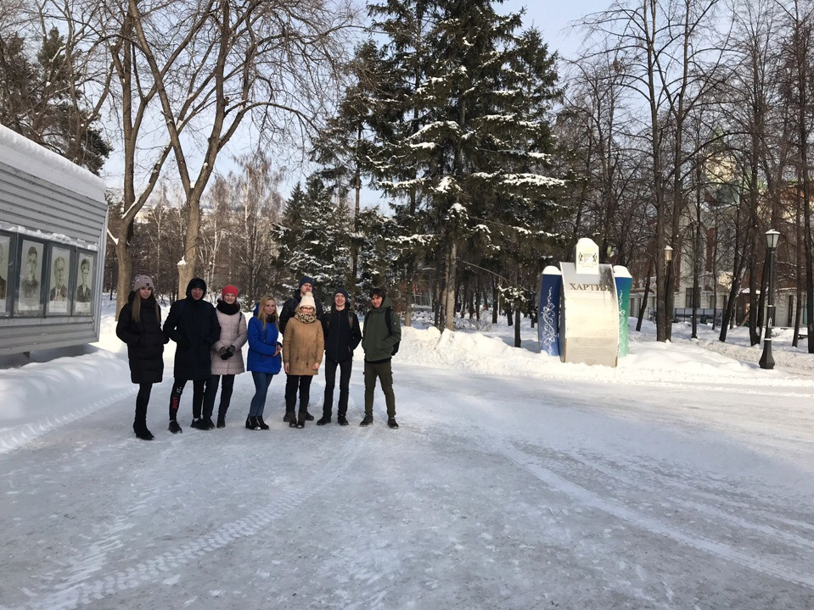
Театр Оперы и Балета, памятник «Соболи», Часовня Святого Николая Чудотворца, Первомайский сквер и Краеведческий музей.

Slide 6
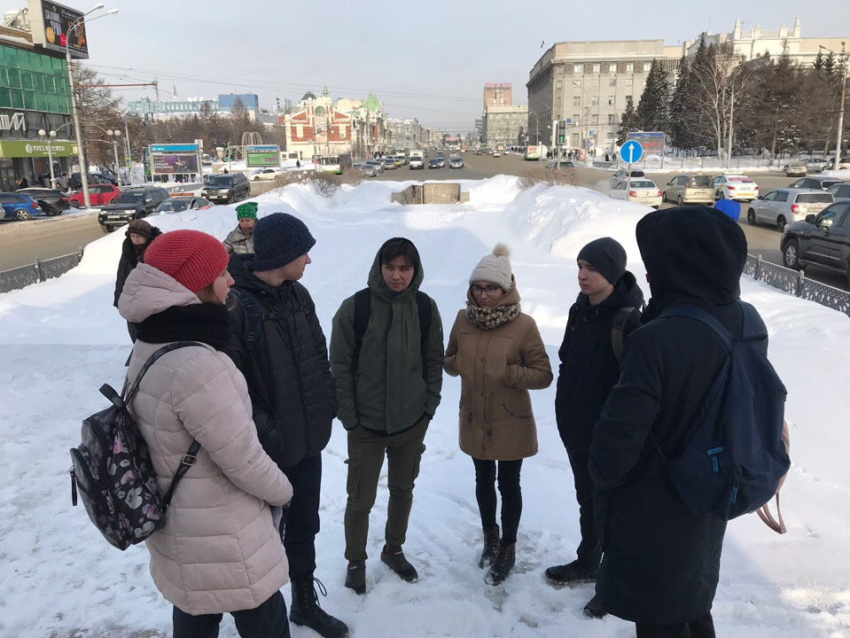

Slide 7
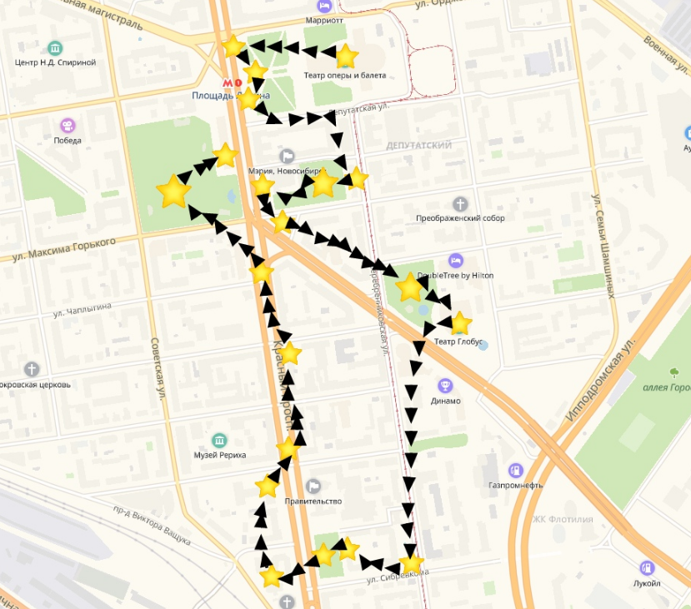
Туристический маршрут- план.
1. Театр оперы и балета.
2. Памятный знак первому новосибирскому трамваю.
3. Памятник Ленину.
4. Памятник гимну.
5. Дом Актера.
6. Сквер Героев Революции.
7. Цветочные часы.
8. Сибирские просторы.
9. Памятник В.С. Высоцкому, там же Буква А.
10. Театр Глобус.
11. Памятник Первому светофору.
12. Стоквартирный дом.
13. Памятник А.Д. Крячкову.
14. Собор Александра Невского.
15. Новосибирский художественный музей.
16. Памятник А.И. Покрышкину.
17. Областная юношеская библиотека.
18. Часовня Святого Николая.
19. Первомайский сквер.
20. Краеведческий музей.

Slide 8
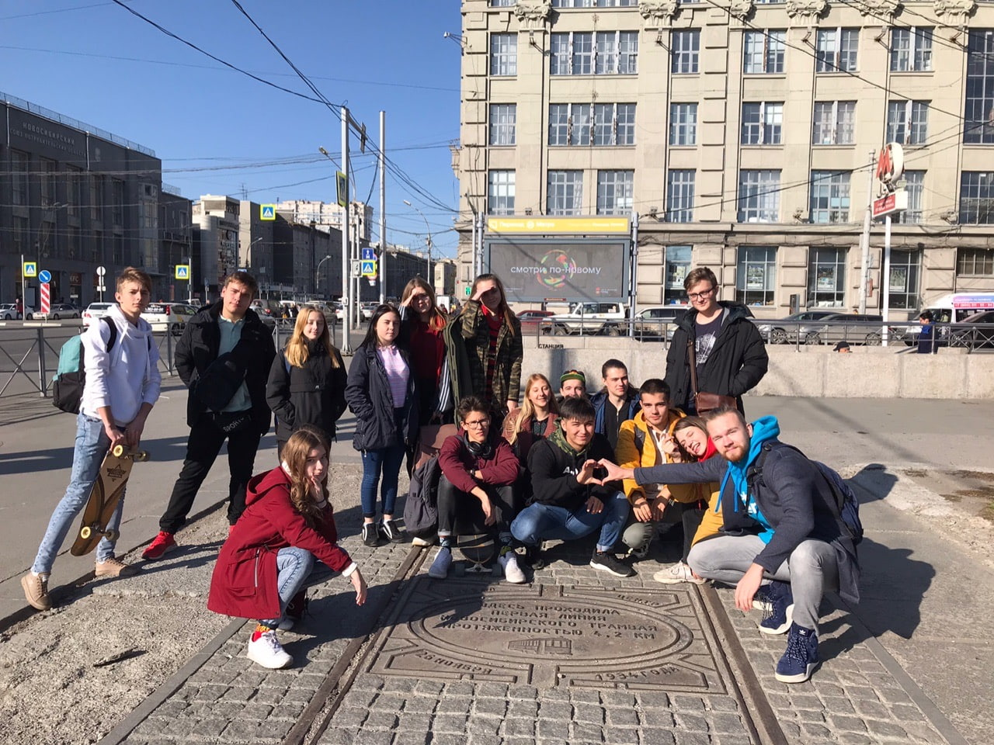
Второй туристический маршрут.
Второй маршрут был организован уже в октябре 2019 года. К этому времени было подготовлено 20 достопримечательностей.
Количество участников: 20 человек.

Slide 9
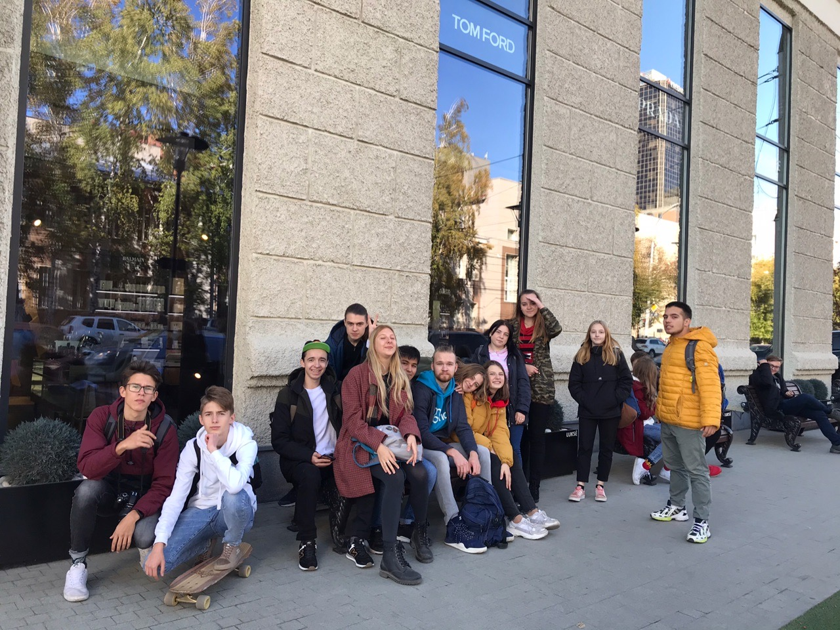
В 2019 году большее количество участников составляли первокурсники, что помогало в знакомстве старших курсов с вновь поступившими ребятами, а также в знакомстве ребят между группами.

Slide 10
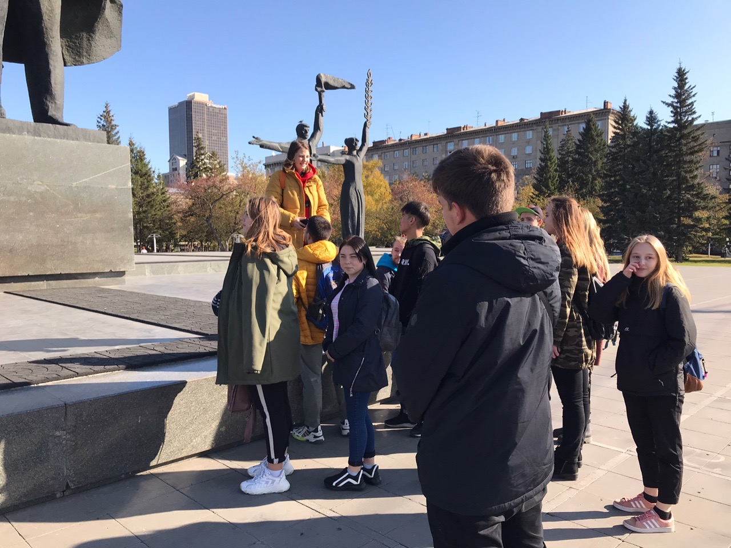

Slide 11
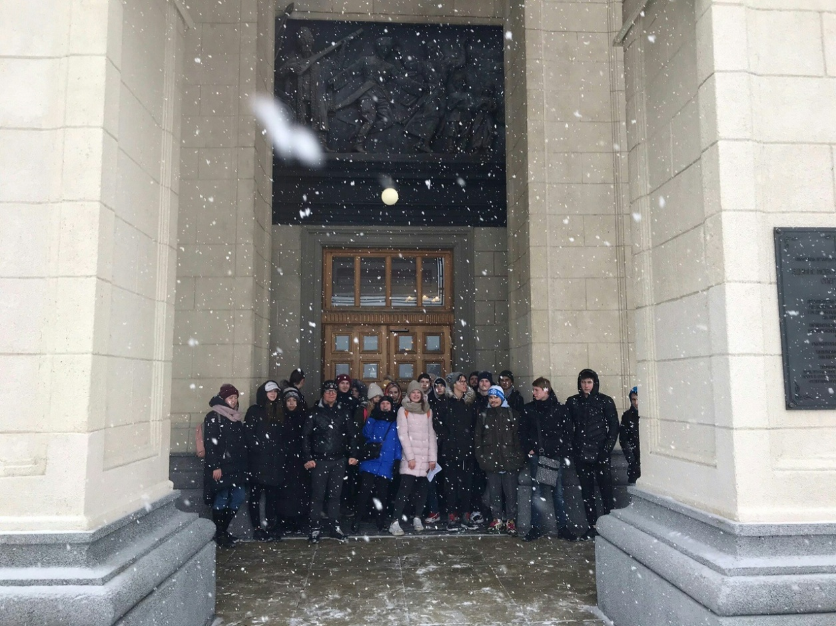
Третий туристический маршрут.
Состоялся 27 февраля 2020 года.
Колледжи-участники:
Новосибирский промышленный колледж
Новосибирский технологический колледж
Новосибирский колледж печати и информационных технологий
Количество участников: 35 человек.

Slide 12
Результаты проекта:
Активное взаимодействие со штабом добровольцев Кировского района г. Новосибирска;
Активное привлечение студентов Сибирского Геофизического колледжа и колледжей Кировского района к участию;
Происходит обмен эмоциями во время прохождения маршрута, установление новых контактов, изучение новых мест для прогулок и посещений, появляется желание приехать снова в это место и изучить его подробнее.

Slide 13
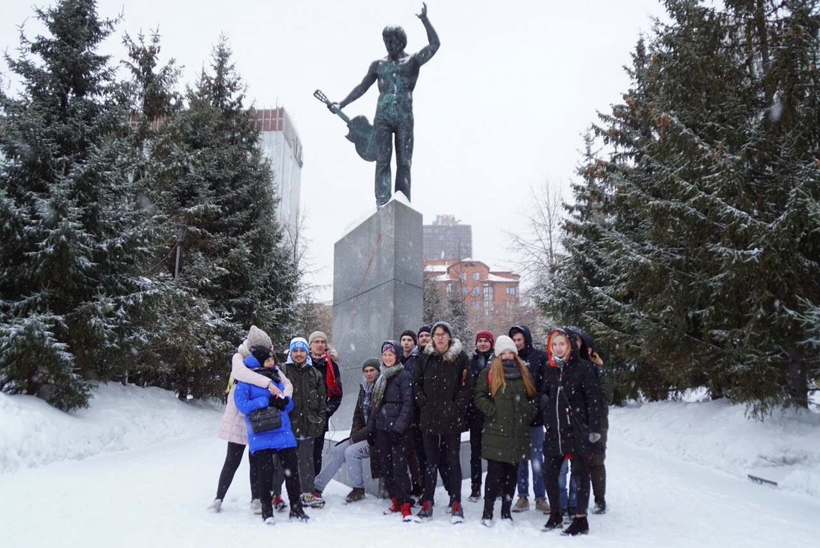
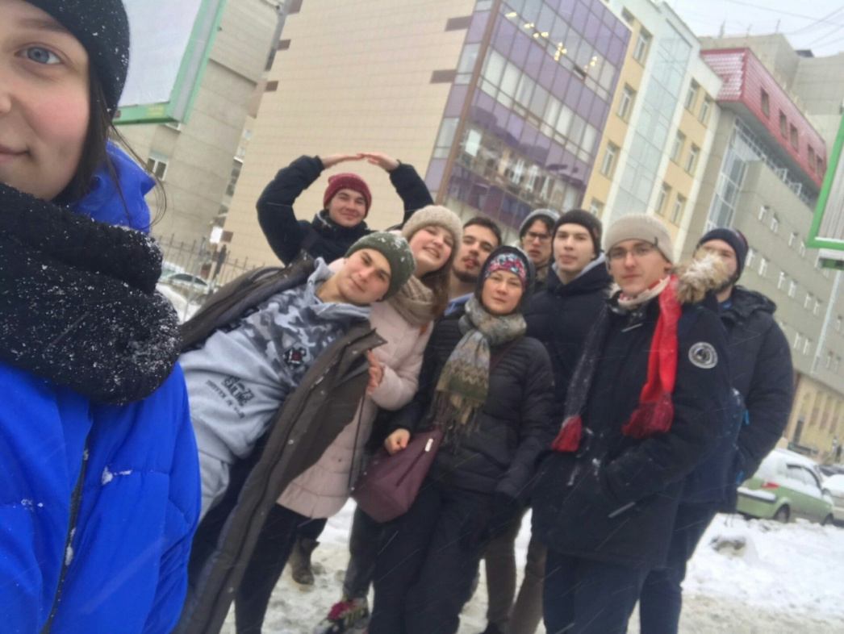
В этом году мы пригласили не только своих ребят, но и студентов других колледжей Кировского района. Это поспособствовало знакомству между несколькими колледжами. Многие ребята не были знакомы между собой, но при этом не возникало ощущения раздробленности в группе – все были едины.

Slide 14
Программа на 2020 – 2021 годы.
В планах проходить такие маршруты (каждый раз изучая все новые и новые достопримечательности) по Новосибирску раз в квартал.
В конце этого учебного года мы планируем выходить на региональный уровень, организовывая подобные туристические маршруты в других населенных пунктах: Мошково, Коченево и Бердск.

Slide 15
Спасибо за внимание!

